Slide 1


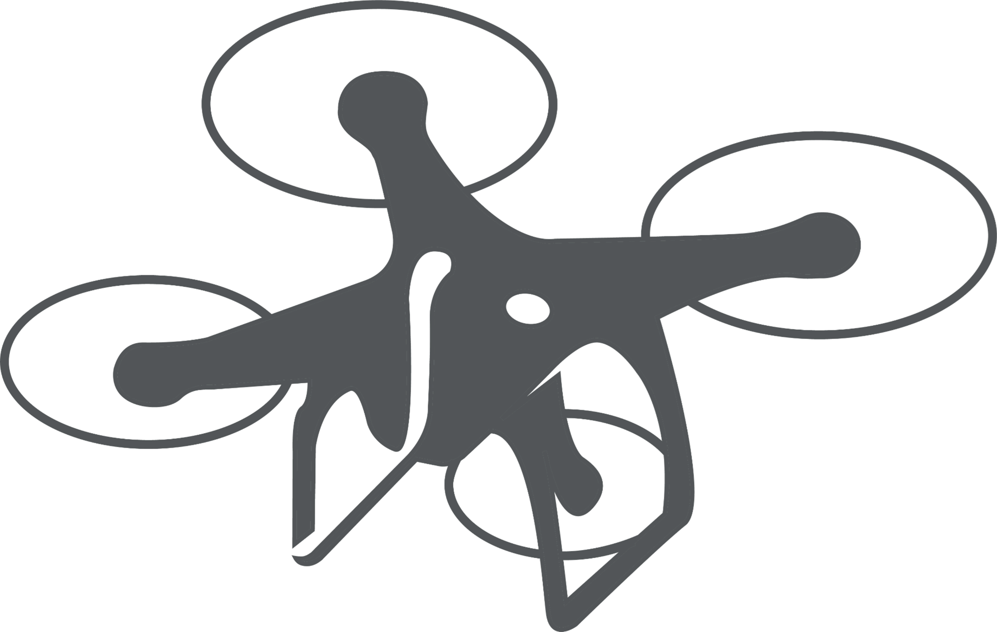
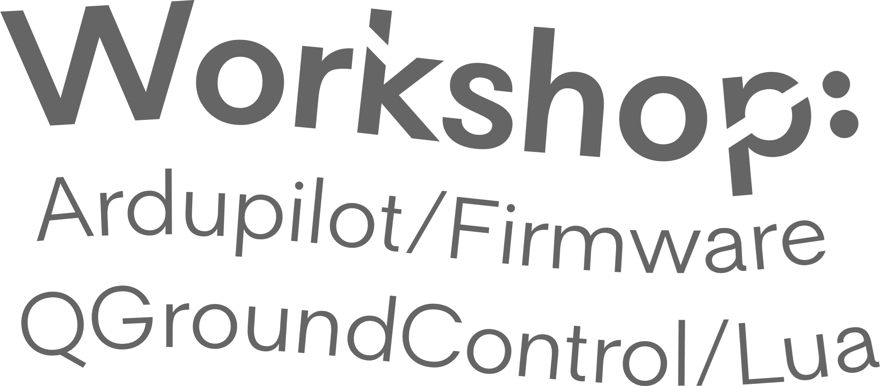
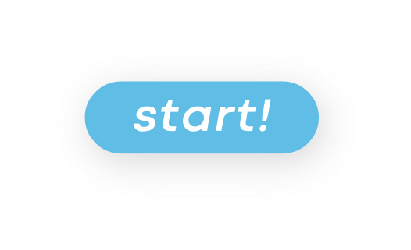


Slide 2


O que é Firmware?
Software de baixo nível que faz integração direta com o hardware;
Nos drones:
Recebe informações dos sensores, processa os dados, envia os comandos para os atuadores;
Exemplos:
Ardupilot (Comunidade Open-source)
PX4 Autopilot (Drone Foundation)
Betaflight (Open-source FPV)

Slide 3


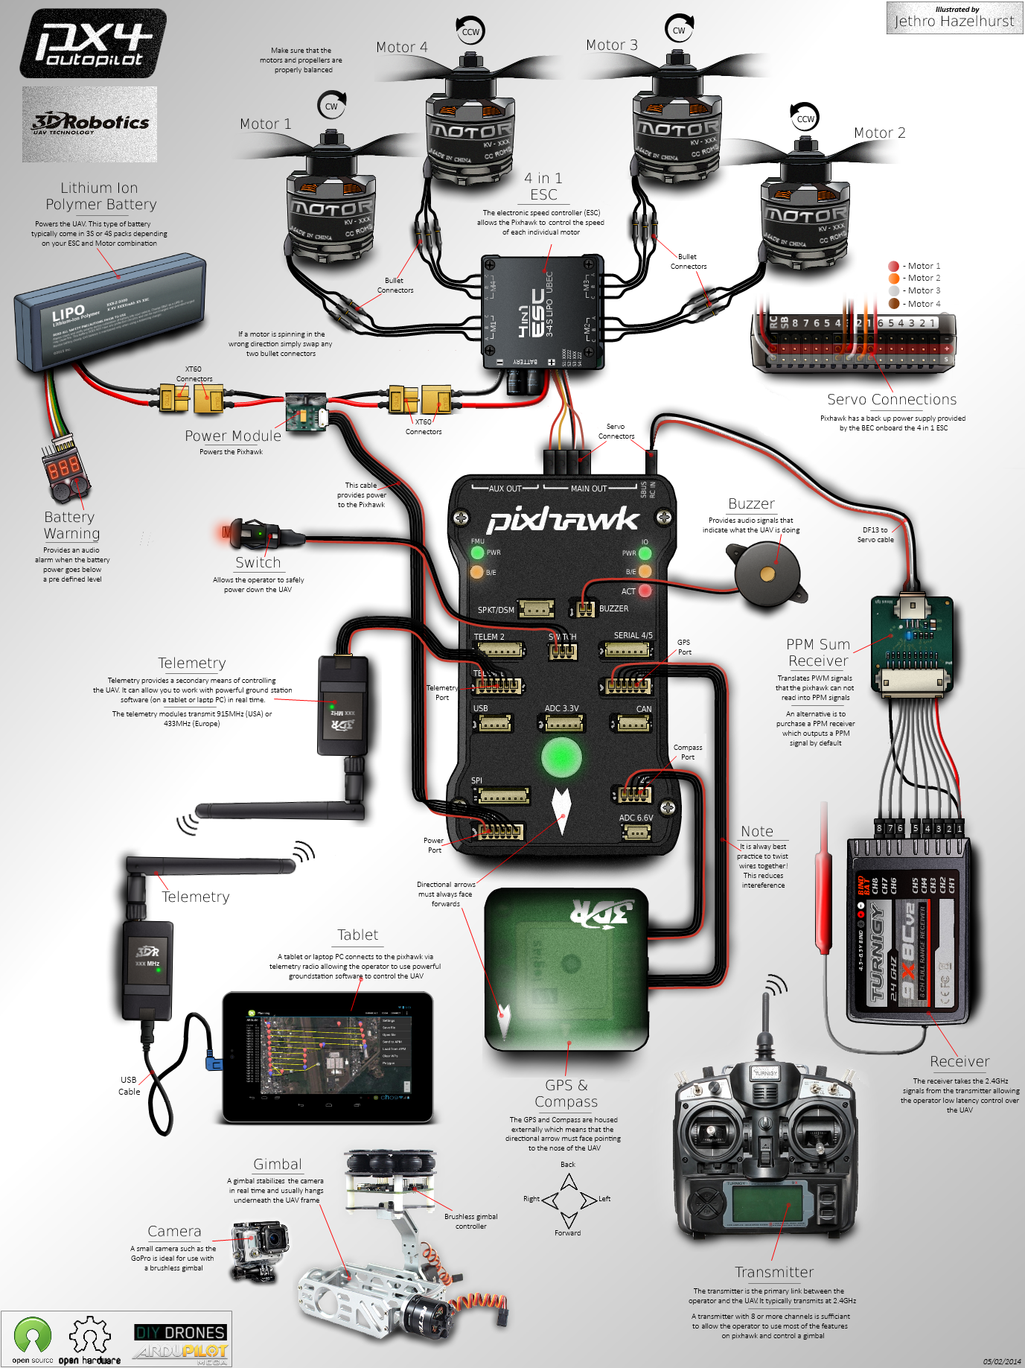
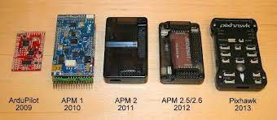
Controladora de Voo
Computador dedicado para rodar o firmware dos drones;
Tem conexões para GPS, telemetria, rádio, computador de bordo, bateria;
Skyrats utiliza a Pixhawk por ser mais versátil e potente para voos autônomos;

Slide 4


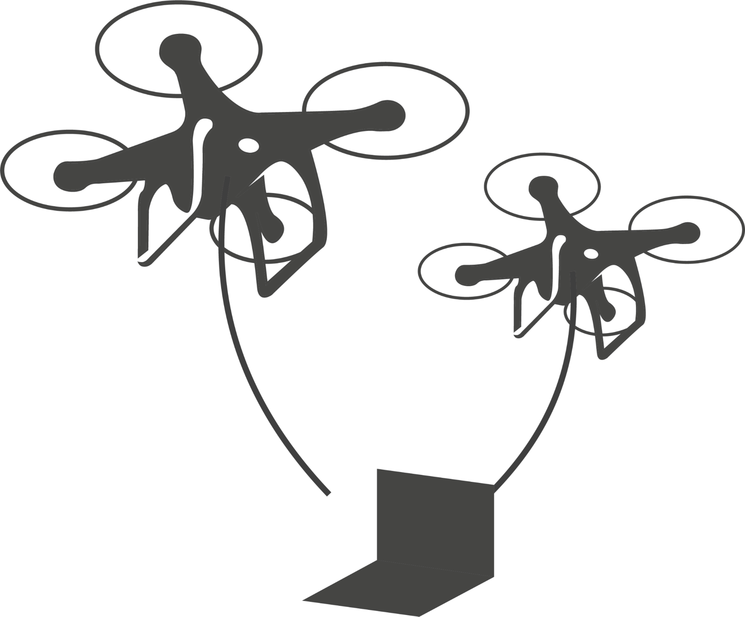
Piloto Automático
Base para criar missões autónomas;
Nós do software temos a tarefa de programar para substituir o piloto;
Além do piloto automático, precisamos de formas de se comunicar com ele;
Nem todo firmware de drone permite voos autônomos;

Slide 5
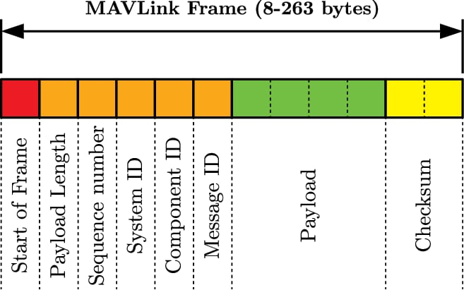
Protocolo MAVLink
Protocolo de comunicação para enviar comandos e receber informações da controladora de voo.
Atua como um dicionário que codifica e traduz os dados digitais em comandos;
Protocolo leve e rápido com Publishers e Subscribers;
Estrutura do mavlink :

Slide 6
Protocolo MAVLink
Exemplos de mensagens:
HEARTBEAT: ́É transmitido numa taxa de 1Hz e fornece informações sobre o status do sistema e da aeronave, como modo de voo, status da bateria, tipo de veículo, entre outros;
GPS RAW INT: Transmite informações brutas do GPS, incluindo latitude,longitude, altitude, velocidade, entre outros.;
COMMAND LONG: Permite enviar comandos para o sistema, como alteração de modos de voo, acionamento de funções específicas, configurações de parâmetros, entre outros;
ATTITUDE: Fornece informações de rotação da aeronave, como ângulos de row, pitch, yaw;

Slide 7
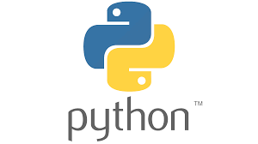
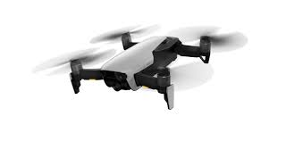
Pymavlink
Biblioteca em Python para programar sistemas com MAVLink;
Usada no MAVProxy e Dronekit;
Módulo Mavutil configura conexões, envia e recebe mensagens, consulta estado do drone;
Acessa o módulo de dialeto usado para codificar e traduzir mensagens;
Otimizada para Ardupilot, mas usamos aplicada a outras ferramentas;

Slide 8

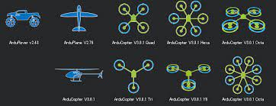
Ardupilot
Piloto automático confiável, versátil e Open Source;
Projeto começou em 2007, com o primeiro repositório aberto publicado em 2009. Hoje apresenta mais de 700 mil linhas de código;
Comunidade enorme e muito ativa;
Suporte para vários tipos de veículo;

Slide 9
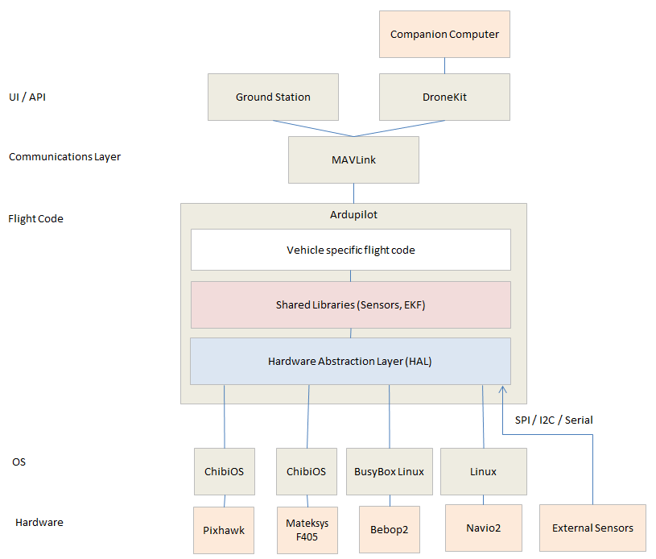
Arquitetura - Ardupilot
Possibilita a existência de recursos avançados de estabilização, controle de altitude e orientação bastante complexos

Slide 10
Modos de voo
Stabilize: Modo de voo padrão para pilotagem com ângulos de inclinação do drone estabilizados (conhecido como manual);
AltHold: Igual ao modo anterior, porém, com altitude estabilizada via sensor de distância ou altitude, ou seja, laser, barômetro, ultrassônico, etc;
Loiter: Além de controle de altitude, também utiliza informações de posição (GPS, Lidar, Visão Computacional, etc) para manter a própria posição;
Guided: Utilizado para navegação em coordenadas determinadas por comandos externos (pela GCS, ou computador de bordo, por exemplo);
Auto: Executa uma missão pré-determinada (modo autônomo);
Land: Reduz a altitude até o ground level em linha reta (ou seja, pouso simples);
RTL: Retorna para a posição de takeoff (Return To Home);

Slide 11
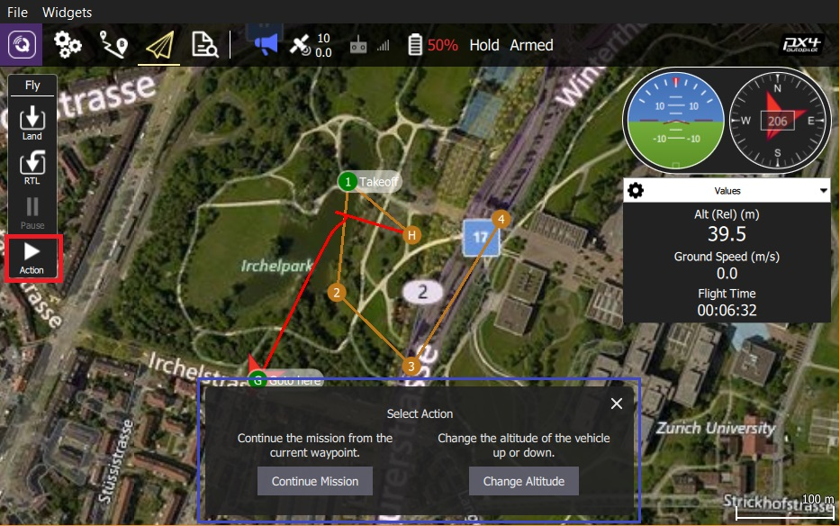
Ground Control Station
Aplicativo de computadores de solo com interface gráfica;
Fornece informações em tempo real e permite a visualização em um mapa e o planejamento de missões por waypoints;
Mais versátil e permite acesso a configurações;
Permite o controle e planejamento do voo de qualquer veículo que utilize o protocolo de comunicação MAVLink

Slide 12
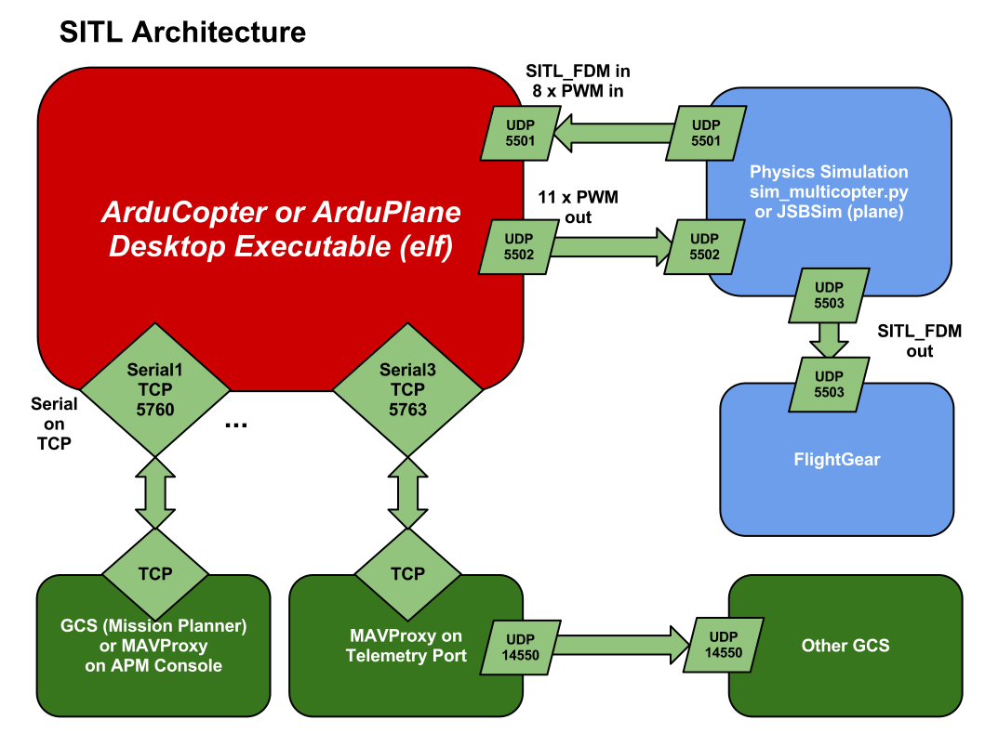
Software In The Loop
Testar missões e funções novas sem um drone real;
Simulação da física do drone e da resposta dos sensores/atuadores;

Slide 13
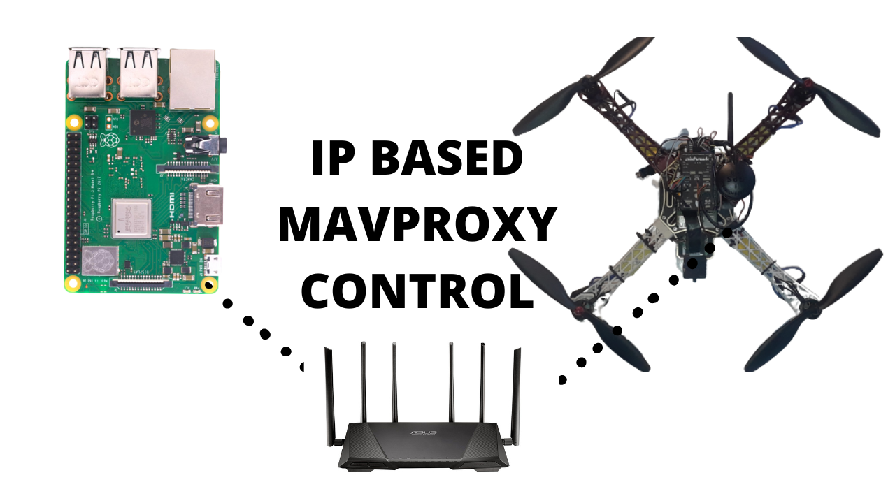
MAVProxy
Proxy é um intermédio de dois sistemas;
MAVProxy faz o intermédio do drone e GCS para o protocolo MAVLink;
Funciona como uma GCS primitiva, muito prática pra testar coisas em simulação;

Slide 14
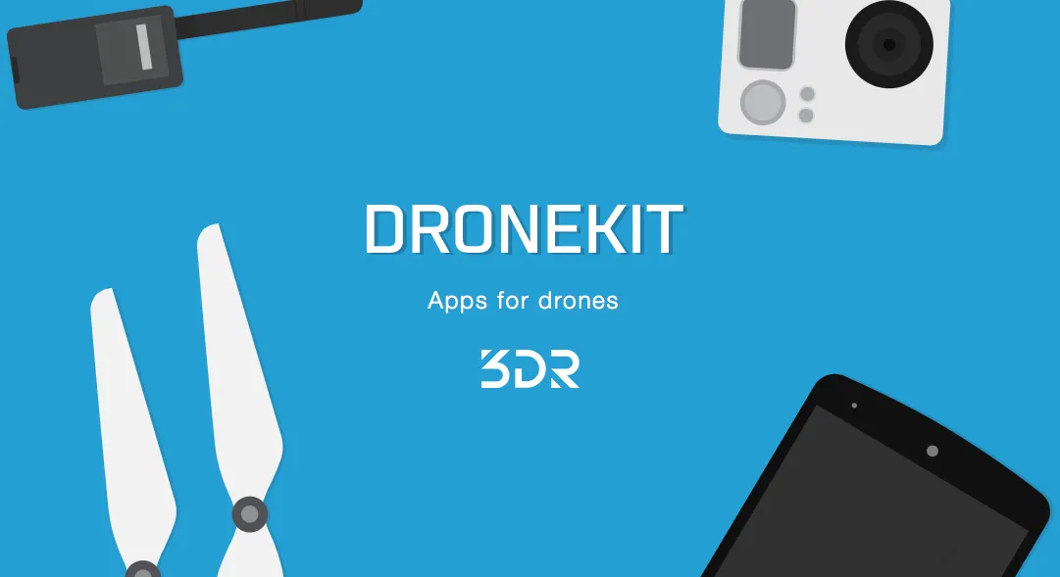
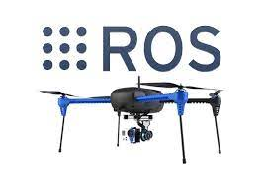
Dronekit
MAVROS
API de Python para programar missões autônomas;
Possível utilizar pela telemetria e programar no PC ou pelo PC de bordo;
Maneira simples de acessar telemetria e enviar comandos;
Não vamos entrar em detalhes ainda;
Forma diferente de programar missões autônomas usando o ROS;
ROS funciona em C++, mas o rclpy permite programar em Python;

Slide 15


Slide 16
Linguagem Lua
Linguagem de programação leve;
Desenvolvida na Pontifícia Universidade Católica do Rio de Janeiro (PUC-Rio) no início dos anos 90;
Sintaxe simples;
Utilizada em jogos, aplicativos desktops, servidores web, dispositivos móveis;
Na Skyrats, utilizamos scripts de Lua para modificar o comportamento do drone sem alterar diretamente o código do firmware;

Slide 17
Noções básicas de Lua
Onde rodar?
Lua demo: https://www.lua.org/cgi-bin/demo
sudo apt-get install lua5.1
lua code.lua
Sintaxe
Simples
Parecida com python
Serão destacadas as diferenças

Slide 18
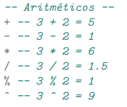
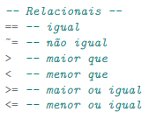
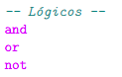
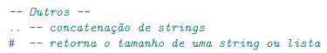
Símbolos

Slide 19
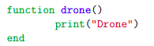
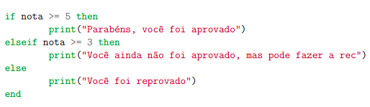
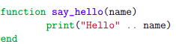
Funções e Condicionais

Slide 20

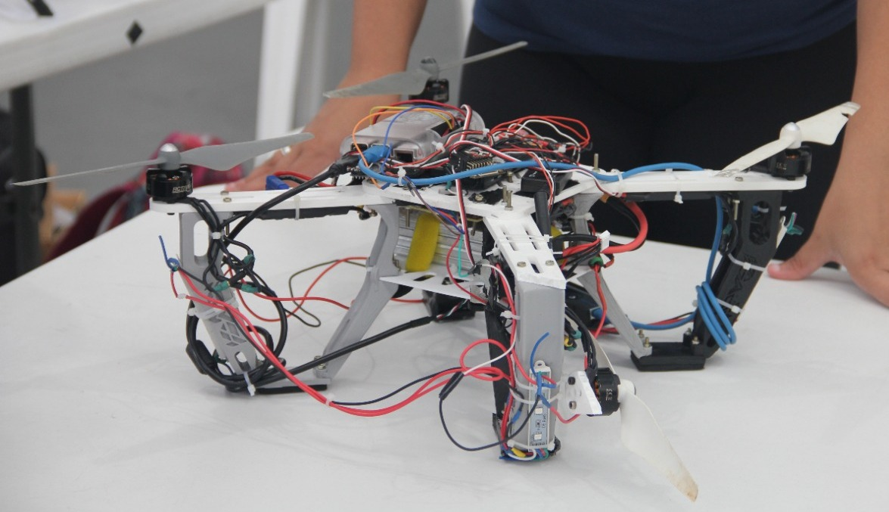
Scripts de Lua no Ardupilot
Modificar e adicionar comportamentos no autopilot;
Não é necessário alterar o código principal do firmware;
Rodam em paralelo ao código principal;
Armazenados no cartão SD da controladora de voo;

Slide 21
Objetos
Location: armazena uma localização, expressa em latitude, longitude e altitude;
Vetor2f: vetor 2D que armazena floats;
Vetor3f: vetor 3D que armazena floats;
Bibliotecas
AHRS: Informações da posição e estado do drone;
Arming: Comandos para armar, desarmar e verificar o estado de arming do drone;
Battery: Acessa informações da bateria do drone;
GPS: Acessa informações do GPS do drone;
GCS: Envia mensagens para a Ground Control Station;
Vehicle: Acessa e modifica o modo de voo do drone;

Slide 22
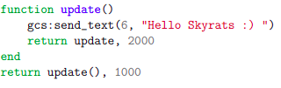
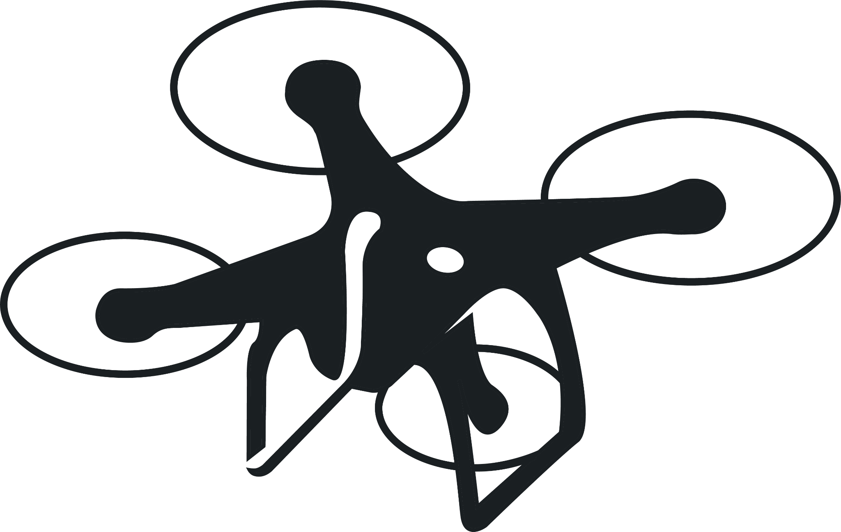
Estrutura dos scripts

Slide 23
Pesquisa e Exemplos
Site do Ardupilot: https://ardupilot.org/copter/docs/common-lua-scripts.html
API do Ardupilot: https://github.com/ArduPilot/ardupilot/blob/master/libraries/AP_Scripting/docs/docs.lua
Exemplos Ardupilot: https://github.com/ArduPilot/ardupilot/tree/master/libraries/AP_Scripting/examples
Applets Ardupilot: https://github.com/ArduPilot/ardupilot/tree/master/libraries/AP_Scripting/applets
GitHub Skyrats: https://github.com/SkyRats/Lua-scripts/tree/main

Slide 24



Fontes:
> Título slides: Roboto [médio], 24
> Texto: Nunito [leve], 18
> Título da capa: (usar o texto em png seguido do tema do workshop na fonte ‘Roboto [médio]’, ex:)
O fundo é essa textura cinza clarinho
Cores (cor sólida e degradê do lado)
Alguma coisa legal!

Slide 25

